Slide 1
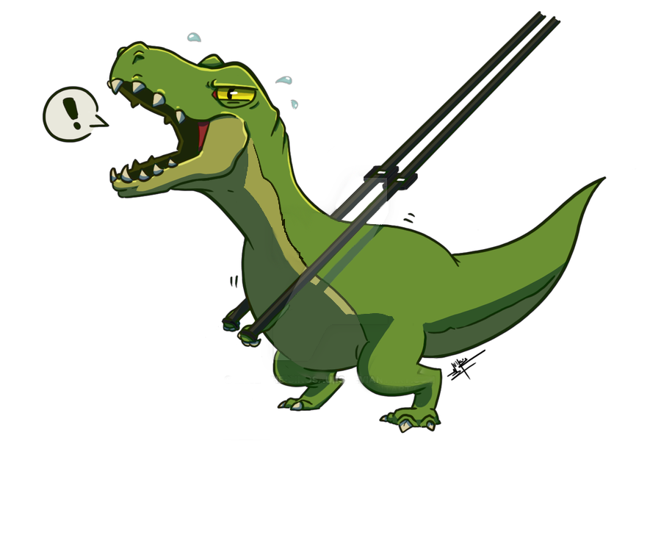
SOLIDE !

Slide 2
Sommaire
Smell Code
Les tontons
Les Principes SOLID
Mais...
Pour aller plus loin

Slide 3
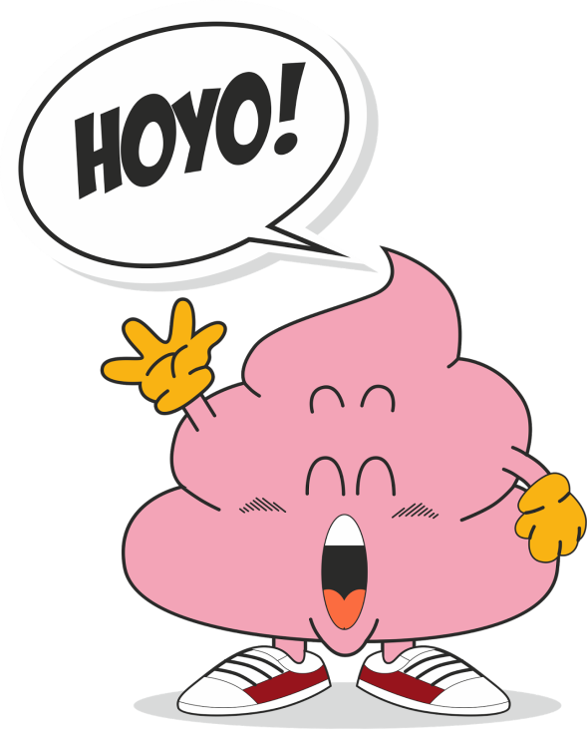
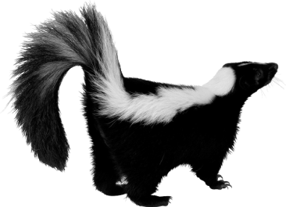
Smell code, c’est quoi ?
= Code smell
CODE

Slide 4
Smell code, c’est quoi ?
Couplage
Duplication
Valeurs magiques
Beaucoup de conditionnel
God classes/méthodes
N Paramètres dans les méthodes
Commentaires
….
= Code smell
CODE

Slide 5
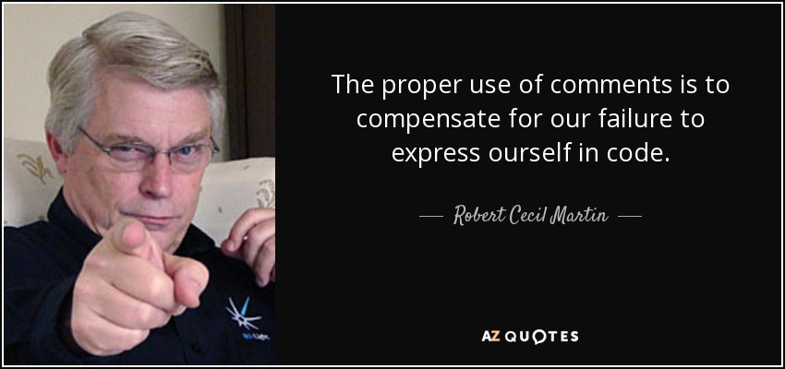
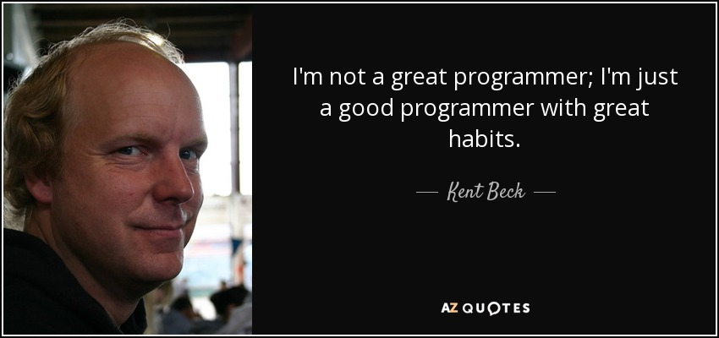
Les tontons
Robert MARTINS (Uncle Bob)
Software Craftsman
Clean architecture, Clean code, Agile manifesto...
Kent BECK
XP, TDD, Junit
Martins FOWLER
Agile Manifesto, Refactoring++

Slide 6
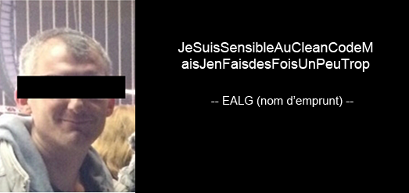
Les tontons

Slide 7

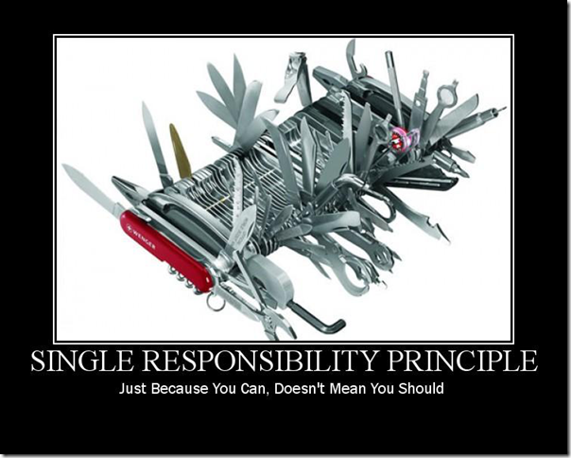
Les principes SOLID
Single responsibility
« A class should have one and only one
reason to change »
« Une classe ne doit posséder qu’une
et une seule responsabilité »
Interêts :
Diminution de la complexité du code
Augmentation de la lisibilité de la classe
Meilleure encapsulation, et meilleure cohésion, les responsabilités étant regroupées

Slide 8
Les principes SOLID
Dino DEMO

Slide 9
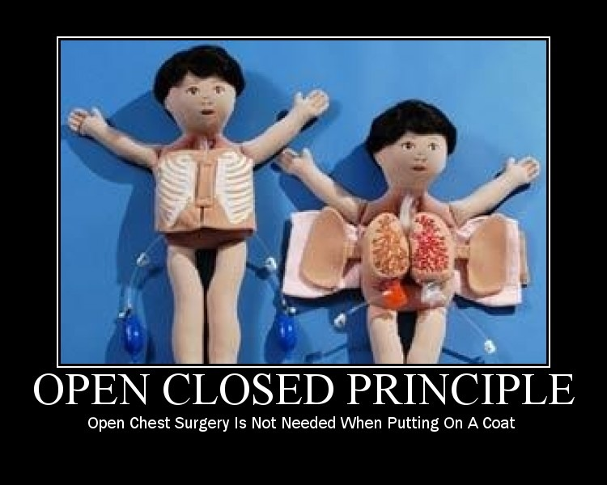
Les principes SOLID
Open/close Principle
« Classes, methods should be open for extension,
but closed for modifications. »
« Une classe...doit pouvoir être ouverte aux extensions
et fermé aux modifications »
Interêts :
Diminution du couplage
Flexibilité par rapport aux évolutions

Slide 10
Les principes SOLID
Dino DEMO

Slide 11
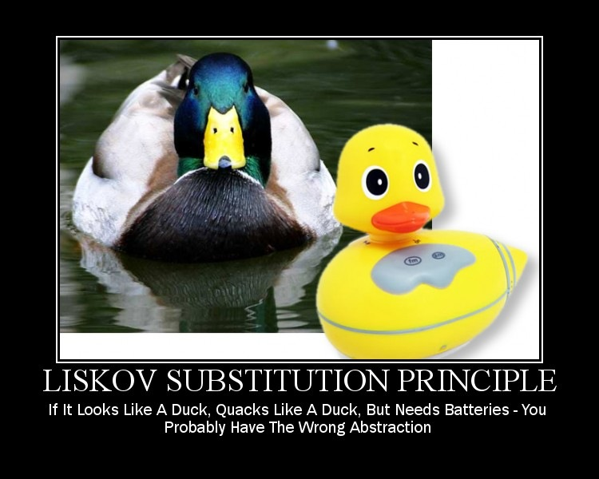
Les principes SOLID
Liskov Substitution
« Subtypes must be substituable for their base types »
« Les sous-types doivent être remplaçables par
leur type de base »
Interêts :
Réduction du couplage
Flexibilité

Slide 12
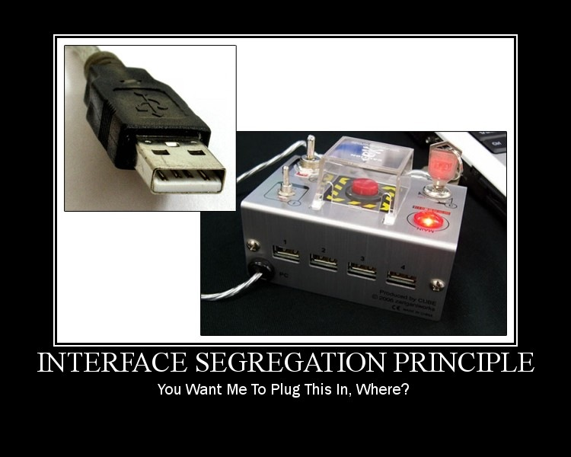
Les principes SOLID
Interface Segregation :
« Clients should not be forced to depend on methods
that they do not use. »
« Les clients ne doivent pas être forcés d’utiliser
des méthodes/contrats qu’il n’utiliseront pas »
Interêts :
Diminution couplage
Robustesse du client, meilleure lisibilité du contrat et rôle bien défini

Slide 13
Les principes SOLID
Dino DEMO

Slide 14
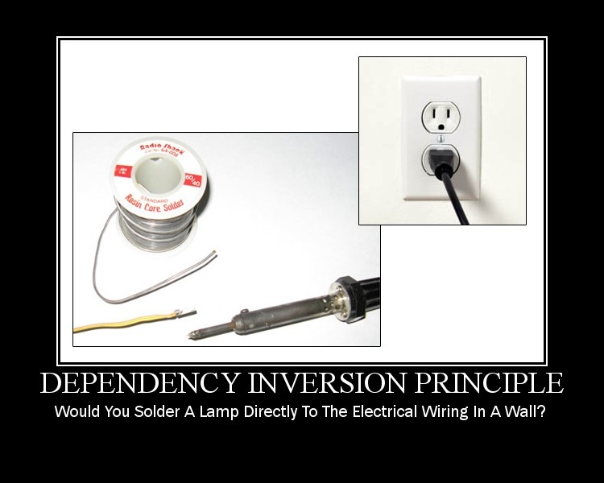
Les principes SOLID
Dependency Inversion
« Les modules de haut niveau ne doivent pas dépendre
des modules de bas niveau.
Les deux doivent dépendre d'abstractions. Les abstractions ne doivent pas dépendre des détails.
Les détails doivent dépendre des abstractions. »
Interêts :
Diminution du couplage
Meilleure encapsulation
Diminution de la complexité du code
Faciliter les tests

Slide 15
Mais en fait …

Slide 16
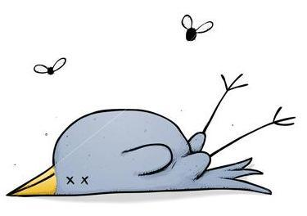
Mais en fait …
Les principes SOLID sont mort….ou presque

Slide 17
Mais en fait …
Il faut :
Faire preuve de bon sens.
Comprendre les principes et être capable de les appliquer lorsque c’est possible.
Le pragmatisme est de rigueur !
Fin des années 1990, Kent BECK a énoncé 4 règles (reprise par Martin FAWLER) :
Passes the tests
Reveals intention
No duplication
Fewest elements

Slide 18
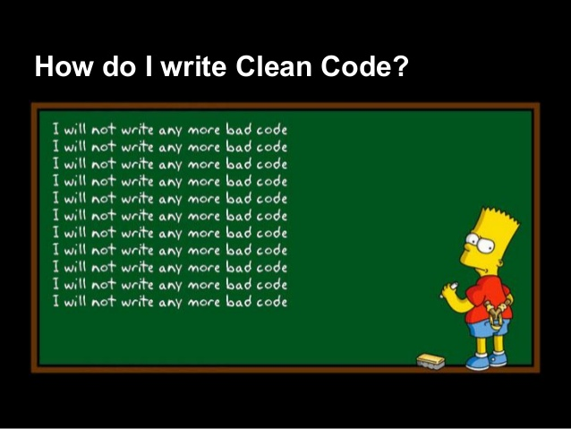
Pour aller plus loin...
Pour éviter le « Smell code » :
Bien nommée ces classes/méthodes (sens métier).
Pas de duplication de code
Méthodes assez courtes (max. 7-10 lignes)
Classes assez courtes (max. 150 lignes)
Pouvoir lire le code « en diagonale »
Concepts
Yagni/KISS
DRY
POLA
Loi de Déméter – Principe de connaissance minimale : "Ne parlez qu'à vos amis immédiats"
Composition > Héritage

Slide 19





Merci
www.zenika.com
info@zenika.com
blog.zenika.com
01 45 26 19 15
© ZENIKA 2017 All rights reserved - Proprietary & confidential
Notes:
19

Slide 20
